Slide 1
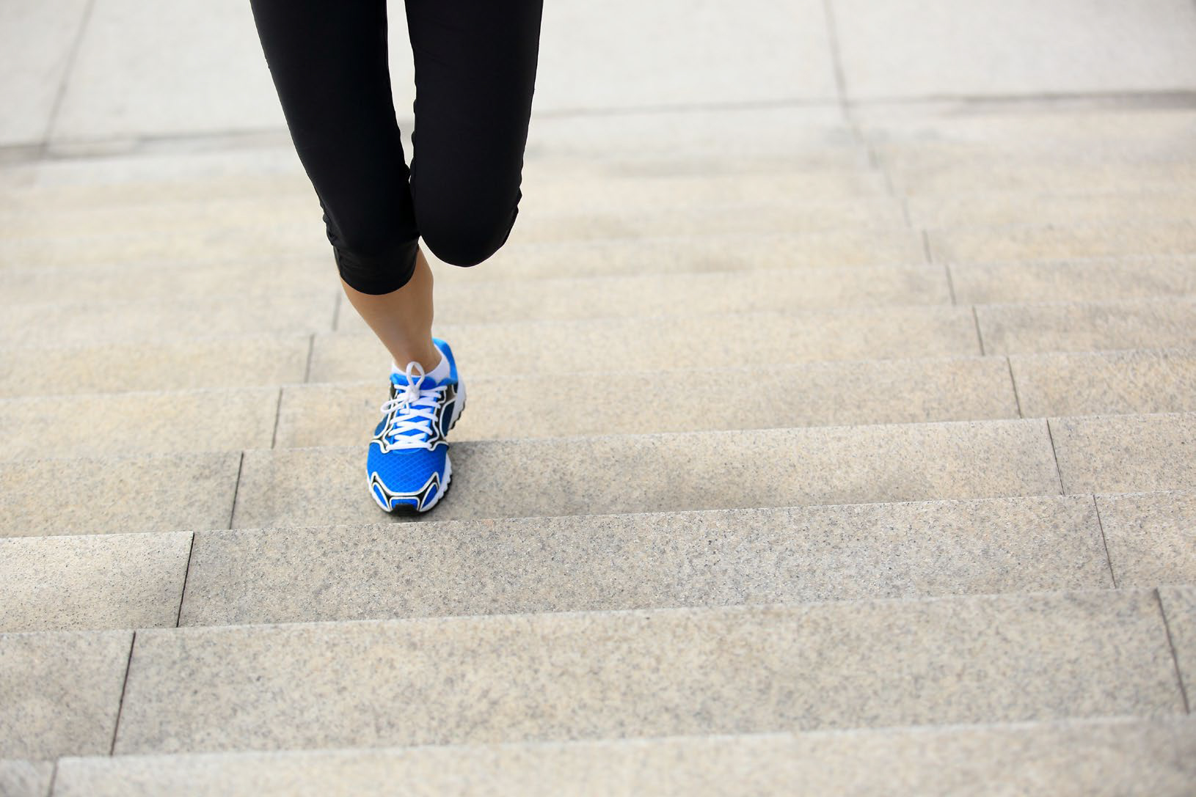
sağlıklı
bir hayat için
LİSE
Notes:
Bu sunudaki içeriğin daha ayrıntılı hâline Yeşilay tarafından lise çağı öğrencilerine ve gençlere yönelik hazırlanmış aşağıdaki kitapçıktan ulaşabilirsiniz:
Sağlıklı Bir Hayat İçin, Mustafa Taşdemir, Ömer Ataç, 2016, İstanbul, Yeşilay TBM Alan Kitaplığı Dizisi No: 2.

Slide 2
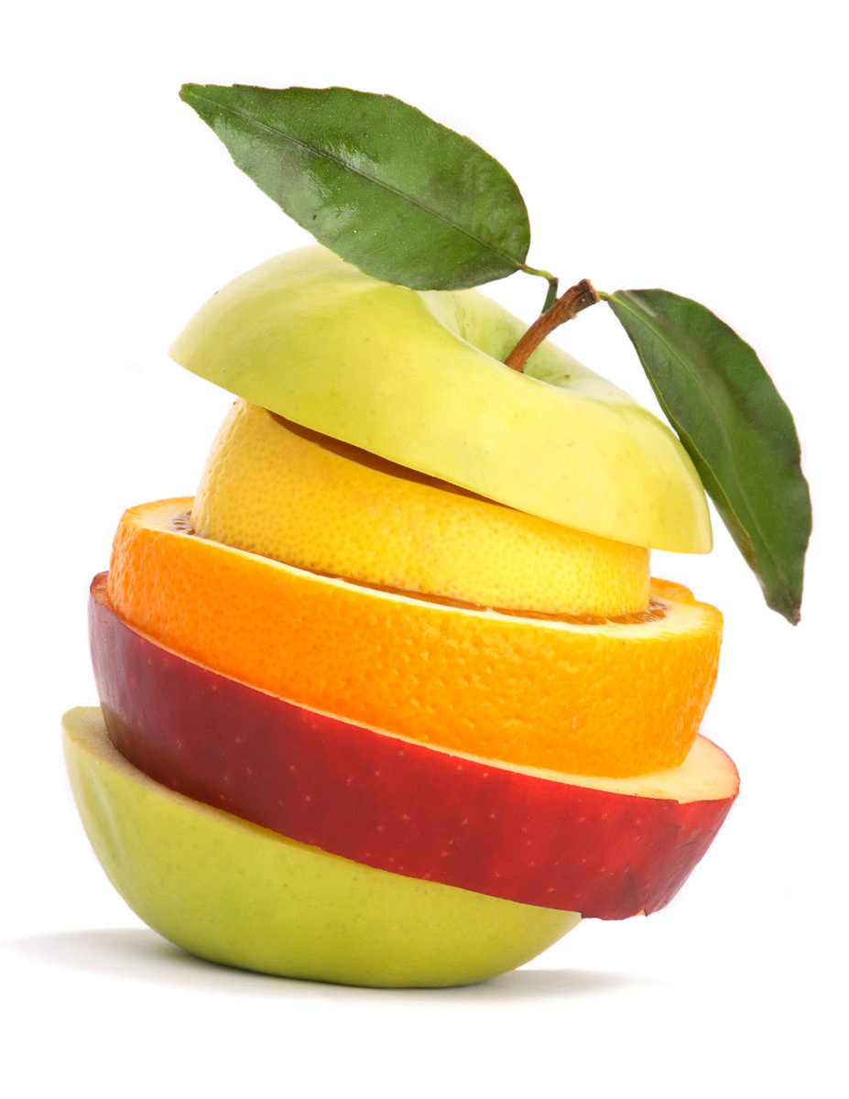
Sunum içeriği
Sağlıklı kalmak
Doğal denge
Sağlıklı beslenmek için
Hijyenik gıda
Sağlık okur yazarı olun
Vücut kitle indeksi
Sağlıklı kıyafet
Çevrenizi temiz tutun
Hareketli olun, spor yapın!
Spor alışkanlığı kazanın!
Yeterli uyuyun!
Bağımlılıklardan korunun!
Teknolojiye dikkat
02
Notes:
Ayrıca bakınız: Sağlıklı Bir Hayat İçin adlı Yeşilay tarafından hazırlanmış kitapçık.

Slide 3
Sağlıklı kalmak
Vücudun çeşitli sistem ve yapıları doğal denge hâlini sürdürmek
üzere sağlığı olumsuz etkileyen faktörlere karşı koymaya çalışır.
Bu sistem ve yapıların yanı sıra insanın kendisinin de bilinçli
bir gayret göstermesi gerekir.
Denge
halinin
korunması
Sağlıklı
düşünmek
Sağlıklı
kalmak
03
Notes:
Ayrıca bakınız: Sağlıklı Bir Hayat İçin adlı Yeşilay tarafından hazırlanmış kitapçık, s.2-3.

Slide 4
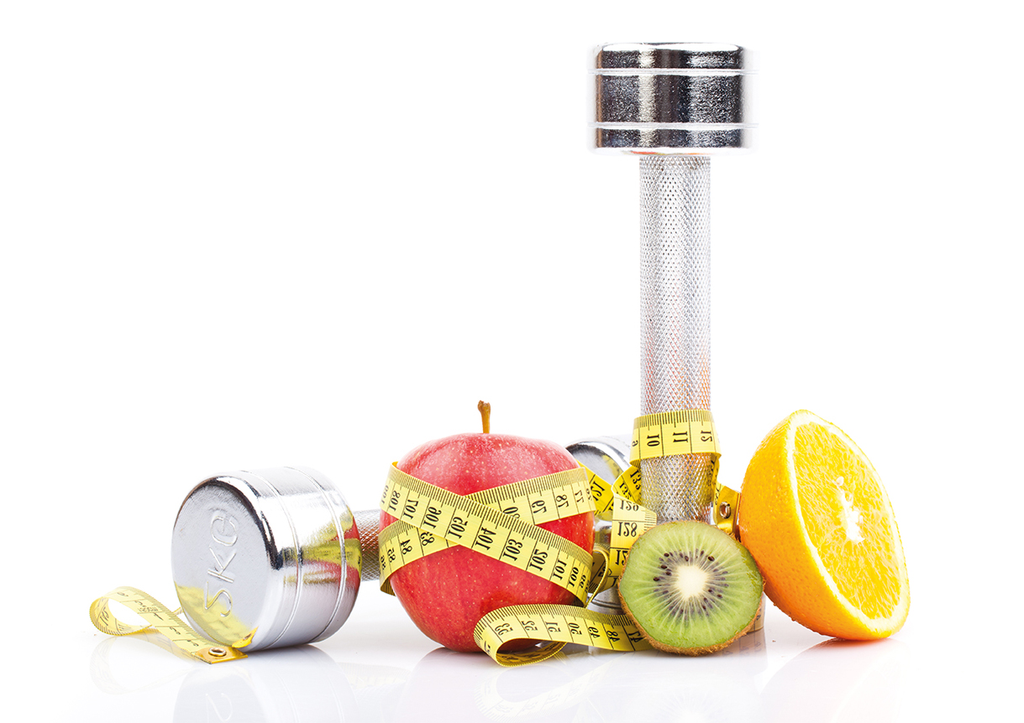
Vücudundaki denge halini
korumak için yaşam
tarzına dikkat et!
Sağlıklı yaşamak ve hastalıklardan korunmak basittir. Fakat bu uzun soluklu bir süreçtir. Sürekli dikkatli davranarak yaşamaya çalışmak insana bazen bıkkınlık verebilir. Kimi zaman aceleci davranıp gösterdiğimiz çabanın hemen sonuç vermesini bekleriz. Ancak sağlıklı yaşamla ilgili yapılan tercihler, sonuçlarını genelde orta ve uzun vadede gösterir. (Spor yapmak, dengeli beslenmek vb.) Unutmayalım ki, sağlıklı yaşam için çabalamak zordur ama sağlıksız yaşamak ileride katlanması daha zor sonuçlar doğurur.
04
Notes:
Ayrıca bakınız: Sağlıklı Bir Hayat İçin adlı Yeşilay tarafından hazırlanmış kitapçık, s.2-3.

Slide 5

Unutmayın!
Haberdar olmak öğrenmek değildir.
Öğrenmek bilmek değildir.
Bilmek ikna olmak ve inanmak değildir.
İkna olup inanmak yapmak değildir.
Yapmak sürdürmek değildir.
İşin anahtarı: İstikrar
05
Notes:
Ayrıca bakınız: Sağlıklı Bir Hayat İçin adlı Yeşilay tarafından hazırlanmış kitapçık, s.5.

Slide 6
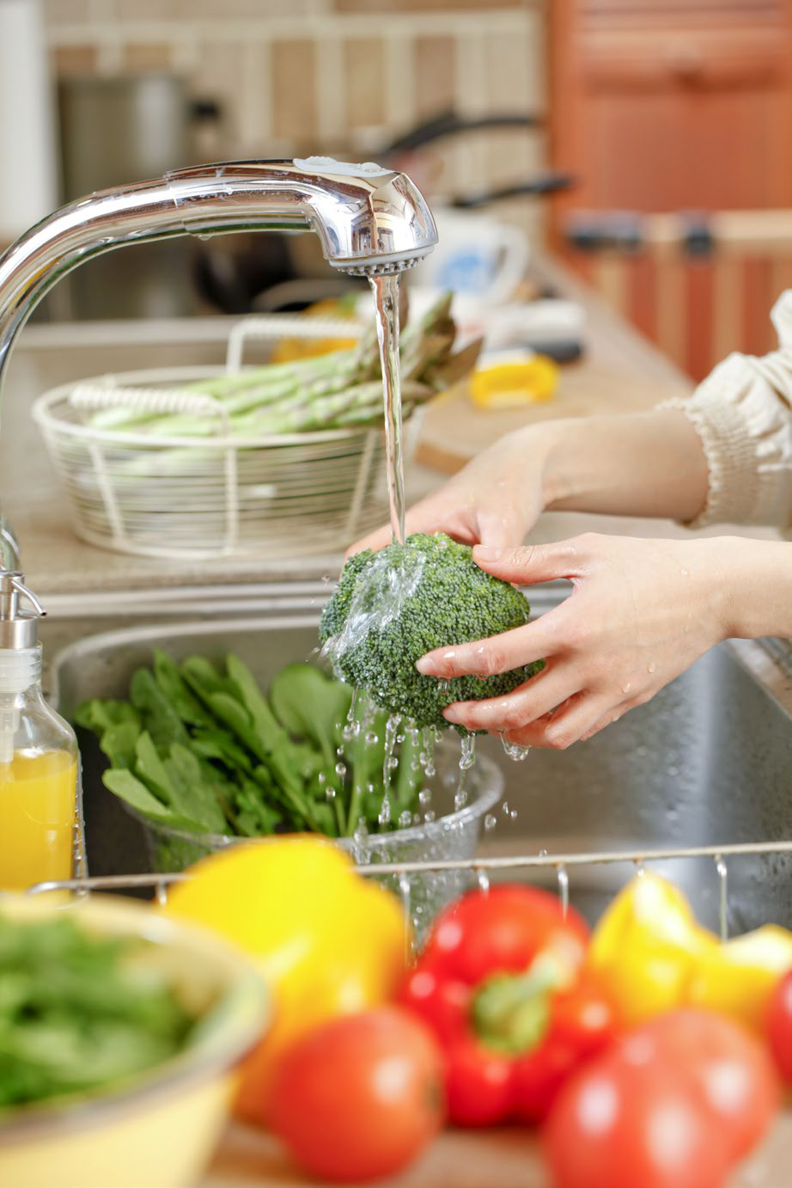
Yeterli ve dengeli
beslenme nedir?
Sağlıklı beslenmenin iki temel unsuru:
- Yeterli beslenme
- Dengeli beslenme
Sağlıklı beslenmek, sağlıklı yaşamanın
olmazsa olmazıdır.
06
Notes:
Ayrıca bakınız: Sağlıklı Bir Hayat İçin adlı Yeşilay tarafından hazırlanmış kitapçık, s.6.

Slide 7
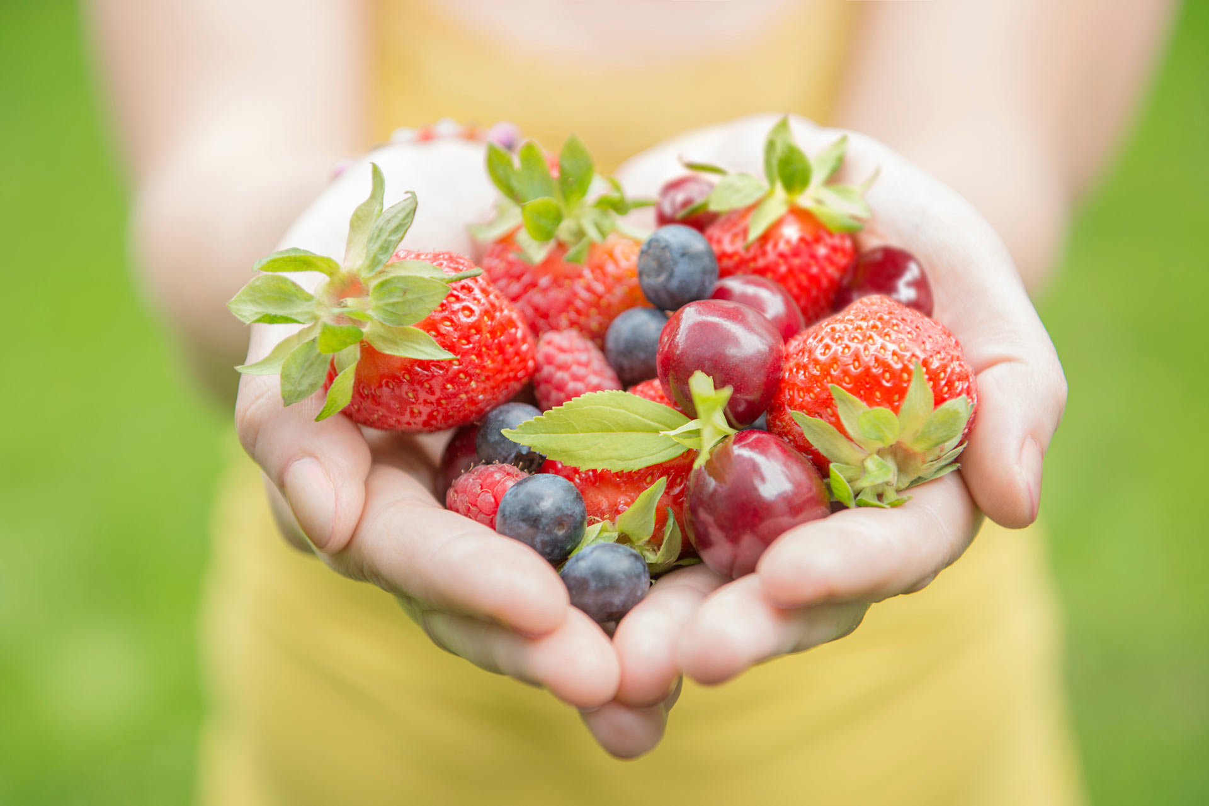
Sağlıklı beslenmek
için tavsiyeler
Katkı maddesi içeren yapay gıdalardan uzak durun.
Çok şişman ya da aşırı zayıf değil, ideal vücut ağırlığında olun.
Abur cuburla veya sürekli aynı yiyecek içeceklerle beslenmeyin.
Ambalajlı ürünleri gözü kapalı değil, etiketlerini okuyup inceleyerek alın.
Herhangi bir kronik hastalığınız yoksa günde en az 2 litre su tüketmeye özen gösterin.
07
Notes:
Ayrıca bakınız: Sağlıklı Bir Hayat İçin adlı Yeşilay tarafından hazırlanmış kitapçık, s.6.

Slide 8
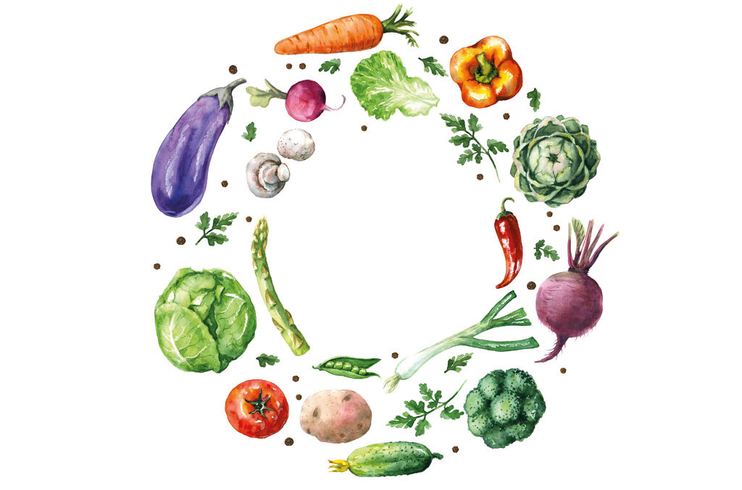
Sağlıklı beslenmek
için tavsiyeler
Enerji ve besin içeren yiyeceklerin her çeşidinden yeterli
miktarlarda yiyin.
Kaynağı ve üretim süreci belirsiz gıdalarla değil, hijyenik
gıdalarla beslenin.
Bir öğünde tıka basa değil, seçerek oluşturduğunuz en az
iki öğünle beslenin.
Yiyeceklerinizi bilinçsizce değil; rengini, tazeliğini, tadını ve
kokusunu değerlendirerek alın.
08
Notes:
Ayrıca bakınız: Sağlıklı Bir Hayat İçin adlı Yeşilay tarafından hazırlanmış kitapçık, s.6.

Slide 9
Sağlıklı beslenmek için
4 yapraklı yoncayı tanı!
SEBZE
T
AHIL
E
T
SÜT
09
Notes:
Ayrıca bakınız: Sağlıklı Bir Hayat İçin adlı Yeşilay tarafından hazırlanmış kitapçık, s.7.

Slide 10
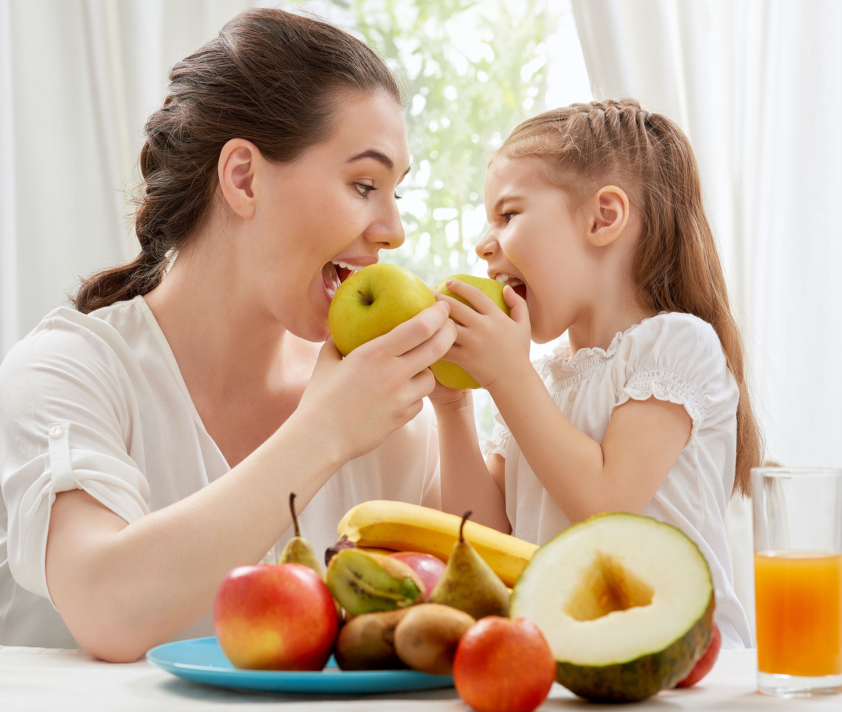
Hijyenik gıda
Hijyenik ortamlarda üretilir.
Doğal ve organiktir.
Katkı maddesi, GDO içermez.
Rengiyle, kokusuyla tazedir.
Açıkta satılmayan gıdadır.
10
Notes:
Ayrıca bakınız: Sağlıklı Bir Hayat İçin adlı Yeşilay tarafından hazırlanmış kitapçık, s.8.

Slide 11

Sağlık okuryazarı ol!
Sağlık okuryazarlığı;
Sağlıklı yaşam yılını ve kalitesini arttırır.
Bireye kendi sağlığıyla ilgili kararlara katılımda daha
fazla aktif rol alma imkânı verir.
Bireylerin doğru bilgi ve hizmete ulaşmasını, daha
kaliteli sağlık hizmetinden yararlanmasını sağlar.
Sunulan sağlık hizmetini doğru kullanabilme
yeteneği kazandırır.
11
Notes:
Ayrıca bakınız: Sağlıklı Bir Hayat İçin adlı Yeşilay tarafından hazırlanmış kitapçık, s.9.

Slide 12
Sağlık okuryazarı
olmak için
Siz de sağlık okur yazarı olmak istiyorsanız, vücudunuzdan
gelen sinyallere kulak verin. Sağlığınızla ilgili sorun
yaşadığınızda gecikmeden aile hekiminize başvurun.
Sağlıklı yaşamakla ilgili bilgi alın.
12
Notes:
Ayrıca bakınız: Sağlıklı Bir Hayat İçin adlı Yeşilay tarafından hazırlanmış kitapçık, s.9.

Slide 13
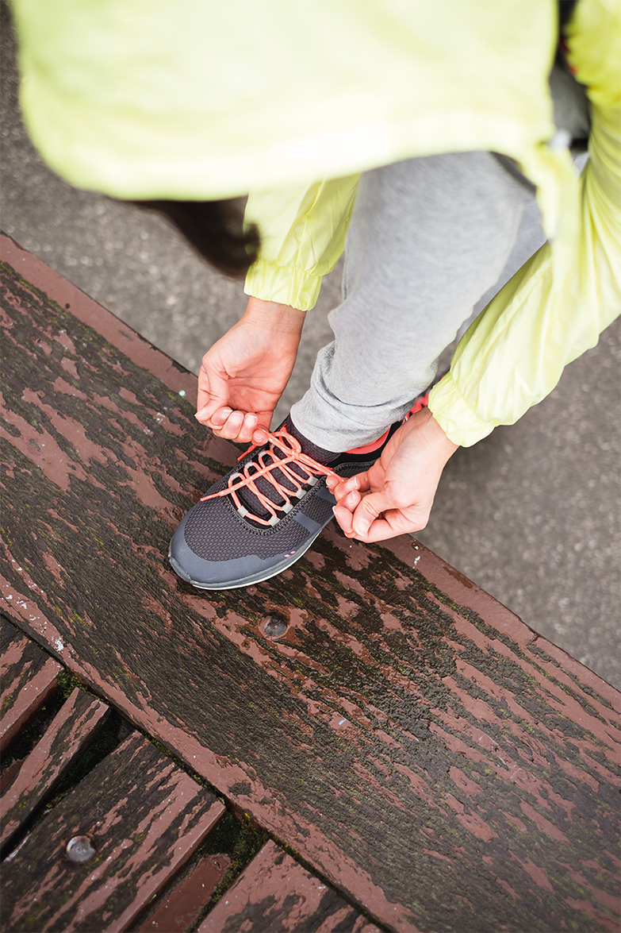
Vücut kitle indeksi
Vücut kitle indeksinizi biliyor musunuz?
Vücut kitle indeksi (VKİ), vücut ağırlığının (kg),
boy uzunluğunun metre cinsinden karesine
bölünmesiyle hesaplanır.
13
Notes:
Ayrıca bakınız: Sağlıklı Bir Hayat İçin adlı Yeşilay tarafından hazırlanmış kitapçık, s.10.

Slide 14
Örnek:
VKİ
80 kg ve 1.75 metre boyu olan birinin vücut kitle
indeksini hesaplayalım.
Boy uzunluğunun karesini alalım: 1.75 x 1.75 = 3.06
Vücut ağırlığını elde ettiğimiz sayıya bölelim: 80 : 3.06 = 26.14
Bu kişinin sağlık durumunu aşağıdaki tablodan inceleyelim.
Bu kişi 26.14 vücut kitle indeksiyle hafif şişman
grubuna girmektedir.
17
Notes:
Ayrıca bakınız: Sağlık Her İşin Başı adlı Yeşilay tarafından hazırlanmış kitapçık, s. 8.

Slide 15
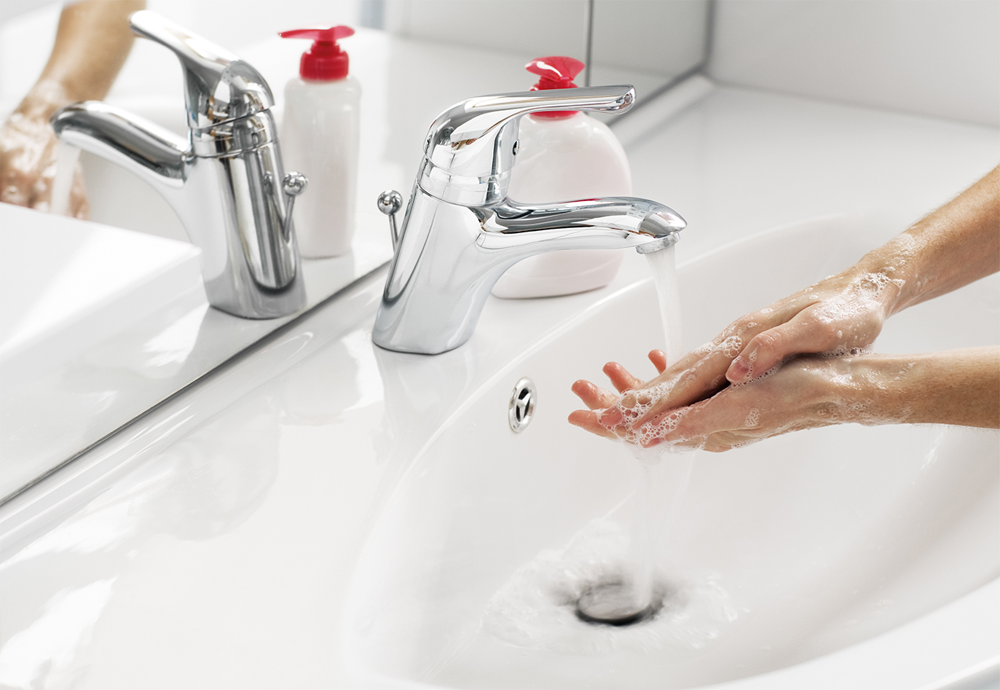
Kişisel hijyene özen göster
Yüz, ağız, göz ve kirpik; saç, kulak, boyun, el ve
tırnaklarınız temiz olsun.
Beden, koltukaltı, genital bölge, ayak ve ayak tırnaklarınızı temiz tutun.
Kişisel bakım aletlerinizi (diş fırçası, tırnak makası) kimseyle
paylaşmayın ve ortalıkta bırakmayın.
15
Notes:
Ayrıca bakınız: Sağlıklı Bir Hayat İçin adlı Yeşilay tarafından hazırlanmış kitapçık, s.12.

Slide 16
Kişisel hijyene özen göster
Lokanta vb. yerlerdeki çatal-kaşık temizliğini kontrol edin.
Kulak, burun ağız ve diş temizliğinize özen gösterin.
Günlük bakım ve banyonuzu yapın.
16
Notes:
Ayrıca bakınız: Sağlıklı Bir Hayat İçin adlı Yeşilay tarafından hazırlanmış kitapçık, s.12.

Slide 17
Kişisel hijyene özen göster
Yaşadığınız çevreyi ve ortamı temiz tutun.
Bulaşıcı hastalığı olanların eşyalarını kullanmayın.
Tuvaletleri temiz kullanın.
17
Notes:
Ayrıca bakınız: Sağlıklı Bir Hayat İçin adlı Yeşilay tarafından hazırlanmış kitapçık, s.12.

Slide 18

Sağlıklı giyim kuşam için
Doku beslenmesini bozabilecek dar kıyafetleri değil,
vücudunuzun ve dokularınızın hava almasına imkân
veren, rahat ve sağlıklı giysileri tercih edin.
Cildinizi havasız bırakmayın, petrol ve yan ürünlerinden
üretilen, hava geçirmeyen kıyafetleri tercih etmeyin.
18
Notes:
Ayrıca bakınız: Sağlıklı Bir Hayat İçin adlı Yeşilay tarafından hazırlanmış kitapçık, s.14-15.

Slide 19

Sağlıklı giyim kuşam için
Alerjik bir bünyeniz varsa alerjiyi tetikleyebilecek
hammaddelerden üretilen kıyafetlerden kaçının.
Soğuk havalarda kalın ve tek katlı giysiler değil, ince
ve çok katlı giysiler tercih edin.
19
Notes:
Ayrıca bakınız: Sağlıklı Bir Hayat İçin adlı Yeşilay tarafından hazırlanmış kitapçık, s.14-15.

Slide 20

Sağlıklı giyim kuşam için
Yumuşak ve cildi tahriş etmeyecek kıyafetler kullanın.
Güneşin zararlı ısınlarına maruz kalmayın, şapka
ve güneş gözlüğü kullanın.
20
Notes:
Ayrıca bakınız: Sağlıklı Bir Hayat İçin adlı Yeşilay tarafından hazırlanmış kitapçık, s.14-15.

Slide 21
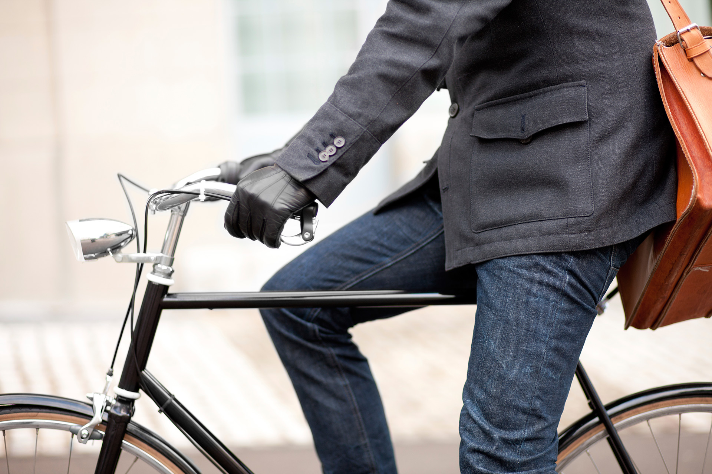
Sağlıklı giyim kuşam için
Seçtiğiniz kıyafetlerin özellikle de iç çamaşırlarınızın
üretildiği maddelerin sentetik olmamasına özen gösterin.
Sadece zevkinize ve görünüşünüze göre değil, çevre ve
iklim şartlarını da gözeterek kıyafet seçin.
21
Notes:
Ayrıca bakınız: Sağlıklı Bir Hayat İçin adlı Yeşilay tarafından hazırlanmış kitapçık, s.14-15.

Slide 22
Sağlıklı giyim kuşam için
Yaz aylarında koyu renkler giyinmeyin, güneş ışığını
yansıtan açık renkli kıyafetleri tercih edin.
Sıcak havalarda teri emebilen kumaşlardan yapılmış
giyecekler kullanın.
22
Notes:
Ayrıca bakınız: Sağlıklı Bir Hayat İçin adlı Yeşilay tarafından hazırlanmış kitapçık, s.14-15.

Slide 23
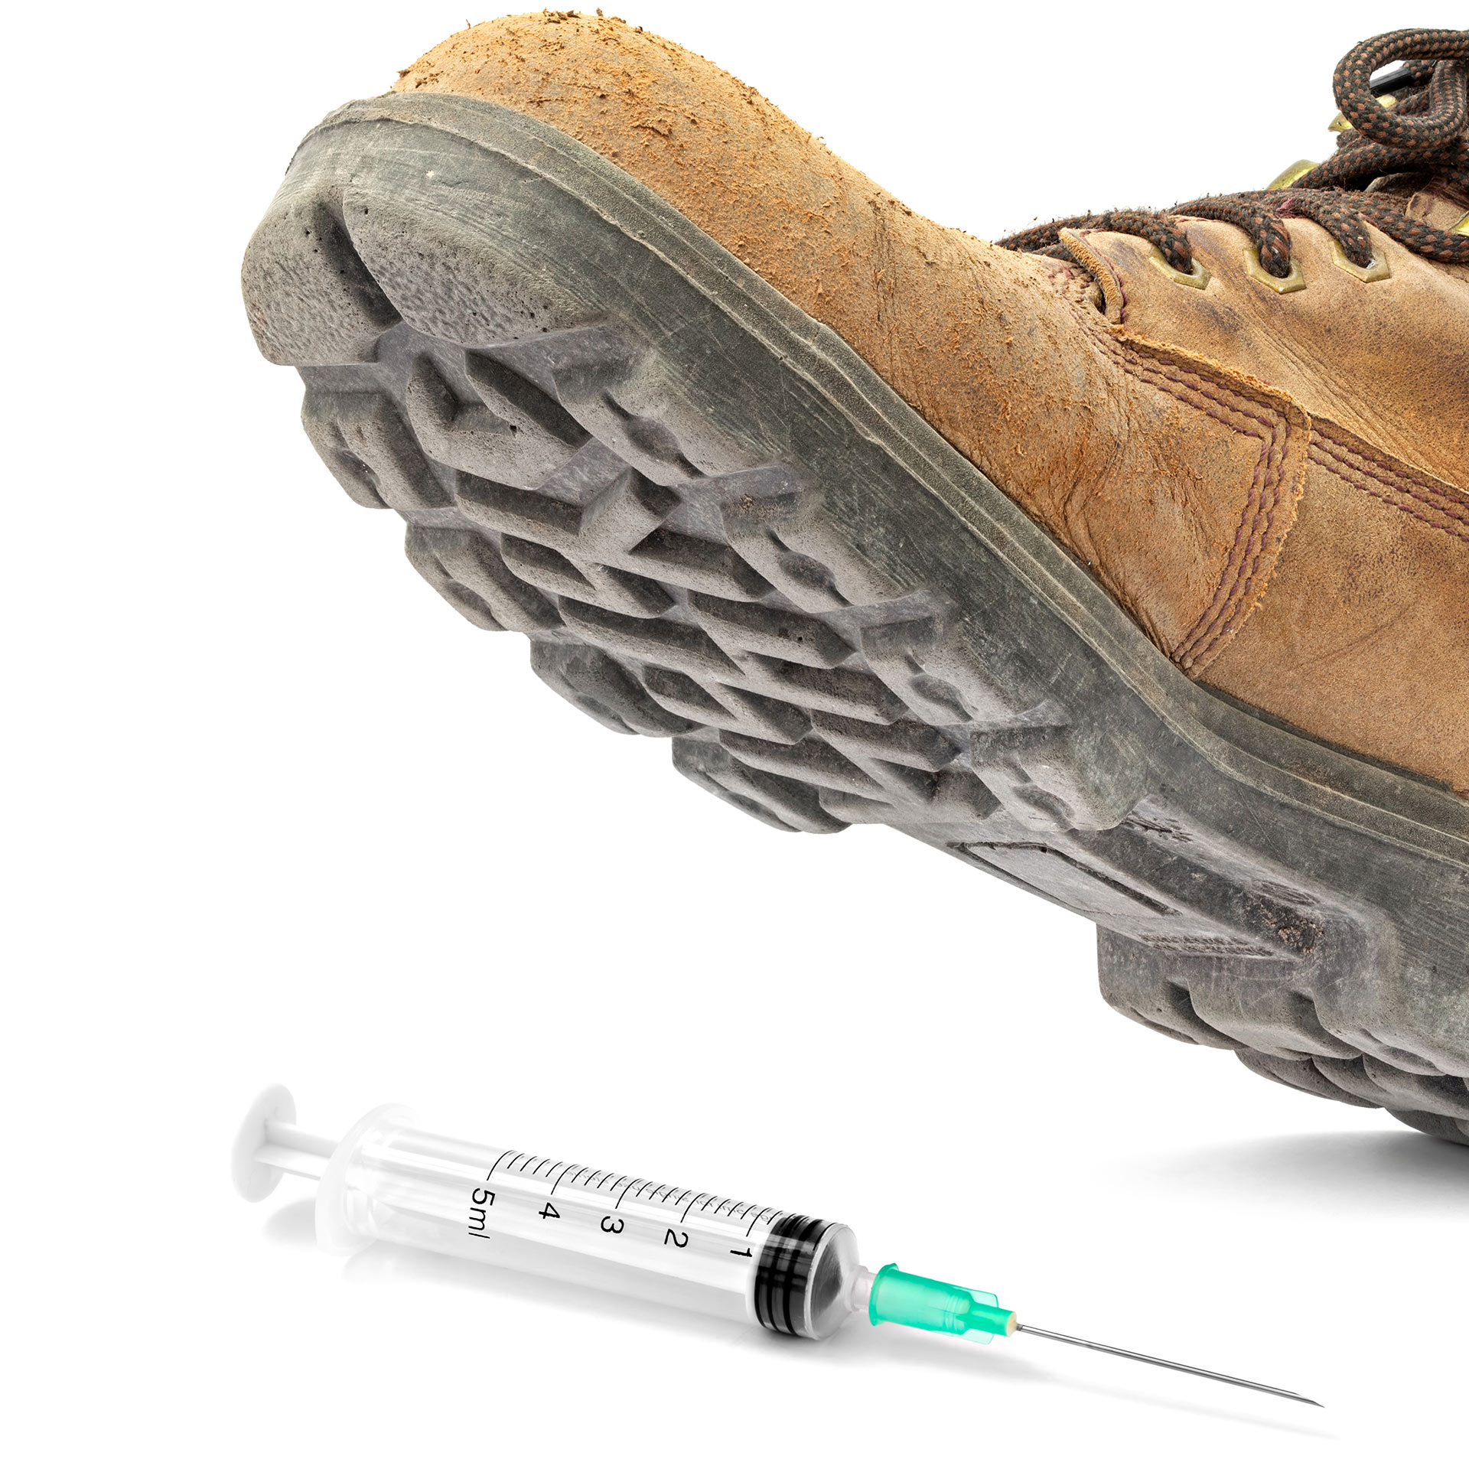
Sağlıklı giyim kuşam için
Ayakkabı deyip geçme!
Yüksek topuklu ayakkabılarda vücudun ayağa yansıyan ağırlık
merkezinde kayma olacağı için dizde, belde ve bacakta ağrılar
meydana gelir. Hatta yüksek topuklu ayakkabı giymek ayak
burkulmasına ve düşmeye yol açarak daha kötü sonuçlar
doğurabilir.
Ayağa bol gelen ayakkabı küçük travmalarla cilt
kalınlaşması ve nasır, bazen de denge sağlanmasında
zorluğa neden olabilir.
23
Notes:
Ayrıca bakınız: Sağlıklı Bir Hayat İçin adlı Yeşilay tarafından hazırlanmış kitapçık, s.14-15.

Slide 24

Sağlıklı giyim kuşam için
Ayakkabı deyip geçme!
Ucu sivri ayakkabılardan kaçının, ayak genişliğiyle uyumlu
yuvarlak burunlu ayakkabılar seçin.
Parmak uçlarınızın ayakkabı burnuna temas etmemesine dikkat edin.
Ayağı sıkmadan kavrayan ve ayağın doğal kavislerini
destekleyen ayakkabılar kullanın.
Yanlış ayakkabı seçimi parmaklarda şekil bozukluğuna
ve tırnak batmalarına sebep olabilir.
Ayak genişliğine uygun olmayan dar ayakkabılar
sinir sıkışmasına neden olabilir.
24
Notes:
Ayrıca bakınız: Sağlıklı Bir Hayat İçin adlı Yeşilay tarafından hazırlanmış kitapçık, s.14-15.

Slide 25

Çevrenizi temiz tutun!
Ev temizliğinde nelere dikkat edelim?
Deodorant, parfüm ve makyaj malzemelerini sık ve çok miktarda kullanmayın.
Buzdolabını temiz tutun, son kullanma tarihi geçmiş gıdaları bekletmeyin.
Temizlik sonrası tezgah ve ocakta deterjan artığı bırakmayın.
Dışardan gelince elinizi yıkayın, elbisenizi değiştirin ve asın.
Uygun temizlik malzemeleriyle kendi odanızı temizleyin.
Bulaşığı ve ellerinizi mutlaka akan suyun altında yıkayın.
25
Notes:
Ayrıca bakınız: Sağlıklı Bir Hayat İçin adlı Yeşilay tarafından hazırlanmış kitapçık, s.16-18.

Slide 26
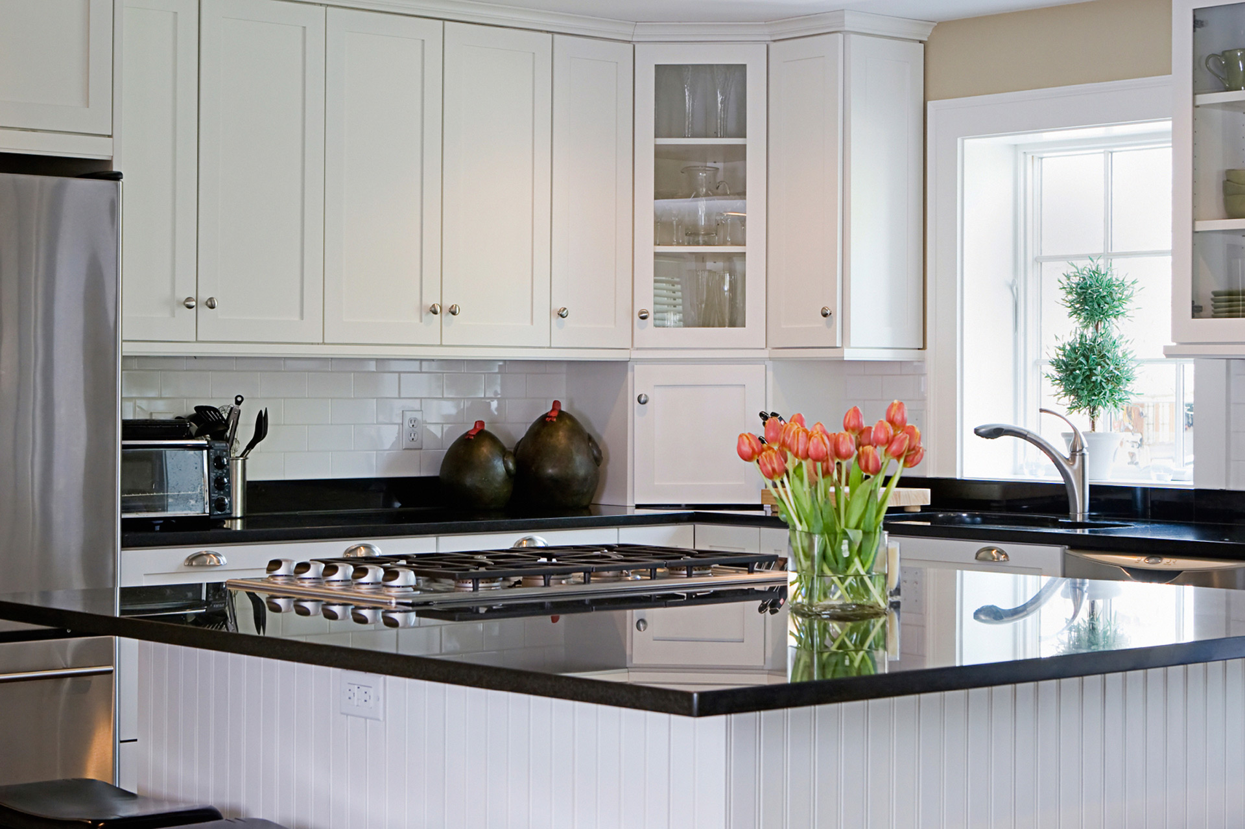
Çevrenizi temiz tutun!
Ev temizliğinde nelere dikkat edelim?
Temizlik malzemelerini kullanırken aşırıya kaçmayın.
Sıvı sabunların antiseptik olmasına özen gösterin.
Tuvalet, banyo ve mutfak temizliğine dikkat edin.
Yemek pişen yerleri deterjanla temizleyin.
Kalitesiz temizlik malzemesi almayın.
Kıyafet dolabınız temiz olsun.
Evinizi bol bol havalandırın.
Evde sigara içirmeyin.
26
Notes:
Ayrıca bakınız: Sağlıklı Bir Hayat İçin adlı Yeşilay tarafından hazırlanmış kitapçık, s.16-18.

Slide 27

Çevrenizi temiz tutun!
Okulda nelere dikkat edelim?
Başkalarının da kullanacağı alanları temiz bırakın.
(Tuvalet, banyo, sınıf, oyun alanları vb.)
Okul içerisinde sadece temizliğinden emin olduğunuz
kaynaklardan su için.
Tebeşir ve tahta kalemini yalnızca yazı yazma amaçlı kullanın.
Sıranızı ve okul duvarlarını temiz tutun.
Tuvaletler temiz değilse görevlilere haber verin.
Okul ve sınıf içerisindeki eşyaları koruyun.
27
Notes:
Ayrıca bakınız: Sağlıklı Bir Hayat İçin adlı Yeşilay tarafından hazırlanmış kitapçık, s.19.

Slide 28

Çevrenizi temiz tutun!
Temiz bir dünyada yaşamayı sürdürmek için ne yapalım?
Doğada yok olması uzun zaman alan ve çevreye zarar veren
her türlü pili yalnızca pil kutularına atın.
Kağıtları, cam ve plastik atıklarınızı türlerine uygun olarak
geri dönüşüm kutularına atın.
Çöplerinizi çöp kutusuna atın.
Bahçenizdeki çöpleri alıp çöp kutusuna koyun.
Çiğnediğiniz sakızları çöpe atın.
28
Notes:
Ayrıca bakınız: Sağlıklı Bir Hayat İçin adlı Yeşilay tarafından hazırlanmış kitapçık, s.19.

Slide 29
Hareketli ol, fiziksel
egzersiz yap!
Spor ve hareketliliğin faydaları:
Beyne giden kanın dolaşımını ve hormonların
salgılanmasını düzene sokar ve böylece düşünme,
iletişim kurma, akılda tutma, yorumlama ve karar
verme gibi entelektüel işlevleri iyileştirir.
Kalp ve damar sağlığını olumlu etkiler.
Dokuların dahi iyi beslenmesini sağlar.
Kandaki kolesterol ve şeker seviyesini düzenler.
Vücudun görünümünü güzelleştirir.
29
Notes:
Ayrıca bakınız: Sağlıklı Bir Hayat İçin adlı Yeşilay tarafından hazırlanmış kitapçık, s.20.

Slide 30
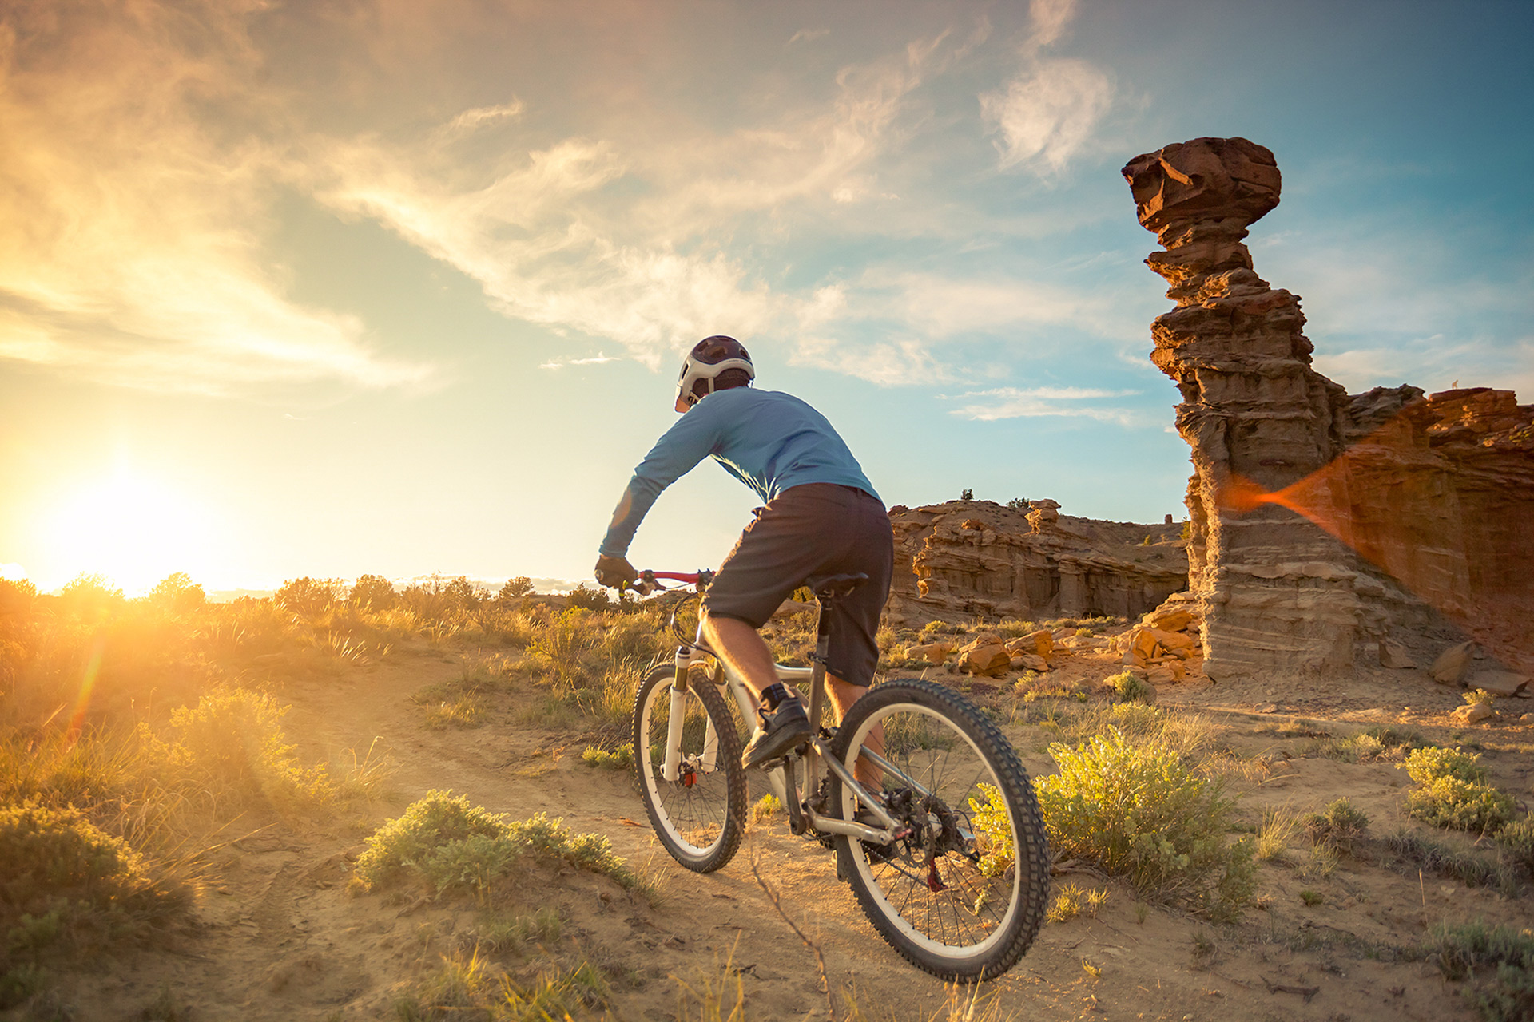
Hareketli ol, fiziksel
egzersiz yap!
Doğru fiziksel aktivite için:
Beden sınırlarını zorlamadan egzersiz yapın. Kalp atışlarının rahatsız edecek derecede artması veya herhangi bir ağrı hissederseniz egzersize ara verin.
Yumuşak tabanlı spor ayakkabıları ile vücut terini emen pamuklu atlet ve rahat eşofmanlarla egzersiz yapın.
Tempolu yürüyüşten daha ağır bir egzersiz türü uygulayacaksanız uzman yardımı almayı unutmayın.
Kıyafetleriniz yapacağınız spora uygun değilse egzersizlere başlamayın.
Egzersize başlamadan önce ısınma ve bitirdikten sonra soğuma hareketleri yapmayı ihmal etmeyin.
30
Notes:
Ayrıca bakınız: Sağlıklı Bir Hayat İçin adlı Yeşilay tarafından hazırlanmış kitapçık, s.20.

Slide 31
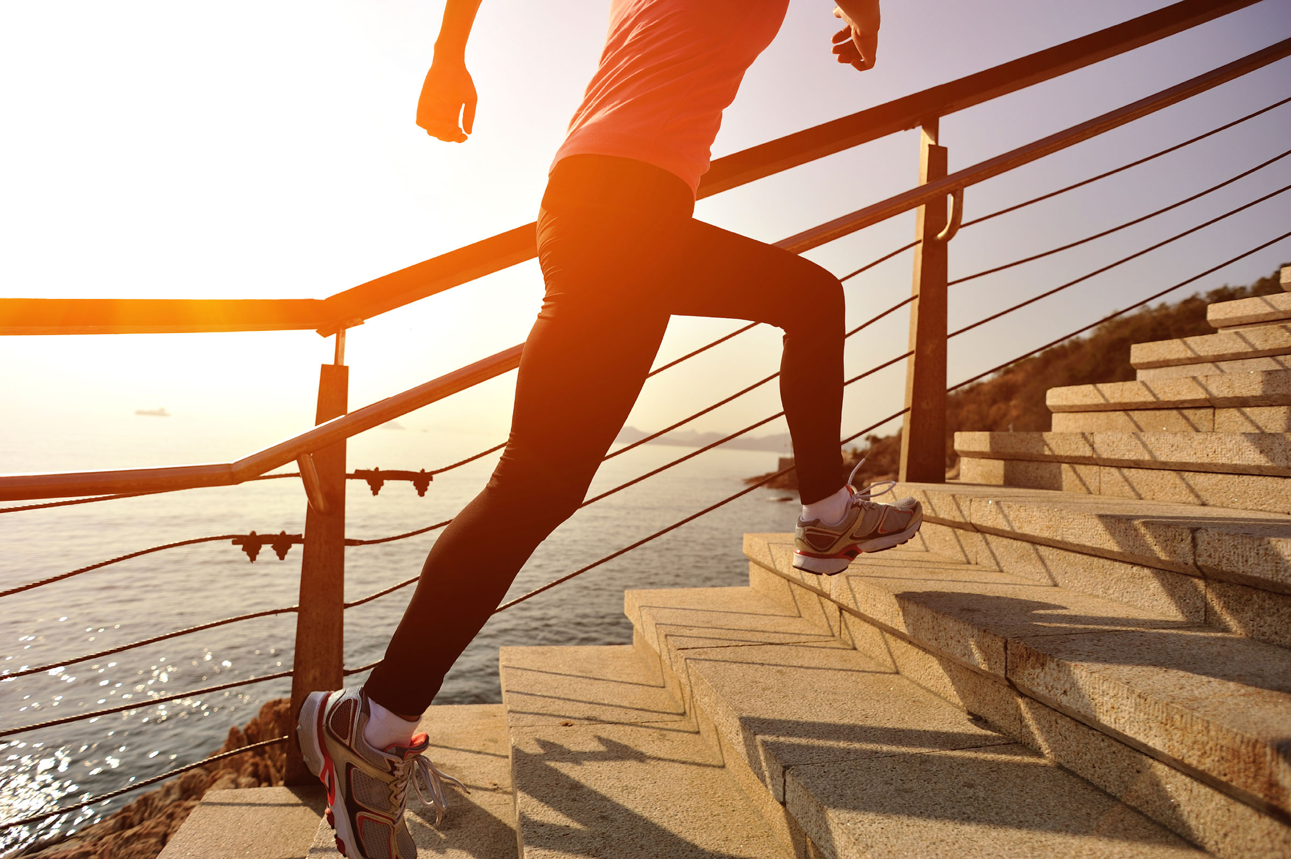
Spor alışkanlığı kazanın!
Bir işe başlamak kolay fakat devam ettirmek zordur.
Özellikle kilo problemi olanların spora başlamaları
kolay olur fakat yorgunluk ve zorlukla
karşılaştıkça pes etmeler
görülmeye başlanır.
31
Notes:
Ayrıca bakınız: Sağlıklı Bir Hayat İçin adlı Yeşilay tarafından hazırlanmış kitapçık, s.22.

Slide 32
Spor alışkanlığı kazanın!
Bu problemi aşmak için şu yol tercih edilebilir.
Hazırlanın:
Yapılacak egzersiz türüne
göre kıyafetlerin ve ekipmanların
edinilmesi önemlidir.
Başlangıçta basit hedefler koyun:
İlk günler egzersiz süreniz ve
hedefleriniz kısa olsun, giderek
arttırmaya çalışın.
Teşvik edici yöntemler bulun:
Sporu genellikle aynı vakitlerde
yapmaya çalışın. Bir süre sonra aynı
saatte spor yapmak sizin için
rutin bir iş olacak.
Tadını çıkarın:
Egzersizi eğlenceli hale
getirecek yollar bulun.
Kayıt tutun:
Egzersiz yaptığınız günleri takvimde
işaretleyin. Bir süre sonra devamlılık
kazanacaksınız, ara vermek
istemeyeceksiniz.
32
Notes:
Ayrıca bakınız: Sağlıklı Bir Hayat İçin adlı Yeşilay tarafından hazırlanmış kitapçık, s.22.

Slide 33
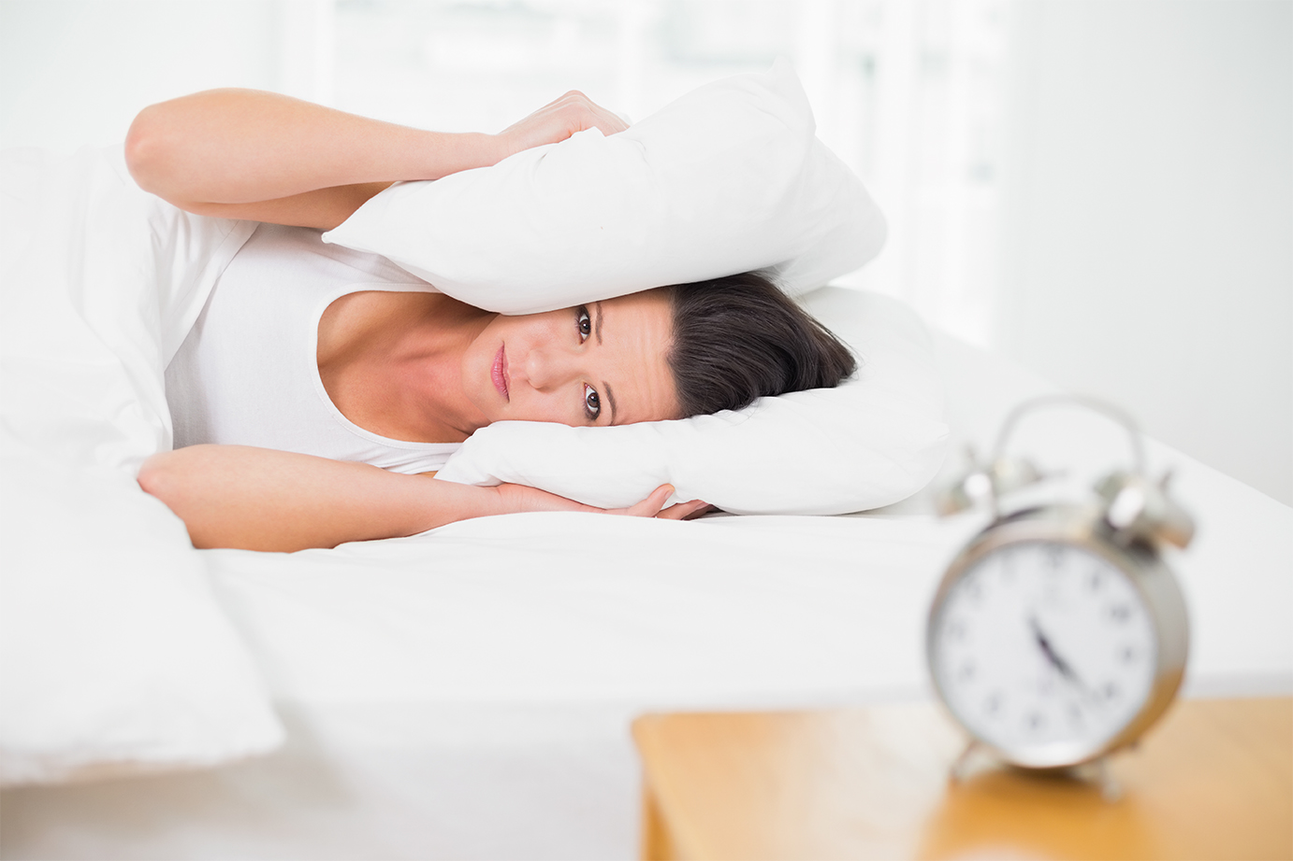
Uyku ile ilgili nelere
dikkat edelim?
Herkes için geçerli olan sabit bir uyku süresi yoktur. Bu süre kişiden
kişiye, bünyeden bünyeye farklılık gösterebilir. Ancak insanların büyük
bir bölümü için ortalama uyku süresi 6-8 saattir. Bununla beraber
insan, hayatının farklı evrelerinde daha az veya daha çok
uykuya ihtiyaç duyabilir.
33
Notes:
Ayrıca bakınız: Sağlıklı Bir Hayat İçin adlı Yeşilay tarafından hazırlanmış kitapçık, s.23-25.

Slide 34

Uyku ile ilgili nelere
dikkat edelim?
Gereğinden az veya çok uyumak sağlık açısından sakıncalıdır. Yaşam
biçimi yeterli uykuya izin verecek şekilde planlanmalıdır. Uyku saatleri
günlük işlere göre düzenlenebilir. Ancak ideal olanın gece uykusu
olduğu unutulmamalıdır.
34
Notes:
Ayrıca bakınız: Sağlıklı Bir Hayat İçin adlı Yeşilay tarafından hazırlanmış kitapçık, s.23-25.

Slide 35
Uyku ile ilgili nelere
dikkat edelim?
Uyku ruh sağlığına dair bir göstergedir. Uykusuzluk bazı hastalıklara yol açabileceği gibi, bazı rahatsızlıkların belirtisi de olabilir. Ayrıca burun tıkanıklığı ve aşırı şişmanlık gibi fiziksel etkenler de, uykusuzluk sebebi
olabilir. Uyuyamayan veya uyuduğu hâlde dinlenemeden uyananların
bir doktora başvurmaları gerekir.
35
Notes:
Ayrıca bakınız: Sağlıklı Bir Hayat İçin adlı Yeşilay tarafından hazırlanmış kitapçık, s.23-25.

Slide 36
Uyku ile ilgili nelere
dikkat edelim?
Her yaştan insanda uyku bozukluğu görülebilir. Uyku bozukluğu
sadece gece boyunca uykusuz kalmak değildir. Aynı zamanda
uykunun kalitesinin bozulmasıdır.
36
Notes:
Ayrıca bakınız: Sağlıklı Bir Hayat İçin adlı Yeşilay tarafından hazırlanmış kitapçık, s.23-25.

Slide 37
Uyku ile ilgili nelere
dikkat edelim?
Vücudun asıl ihtiyacı uzun süre uyumak değil,
derin ve dinlendirici bir uykudur.
37
Notes:
Ayrıca bakınız: Sağlıklı Bir Hayat İçin adlı Yeşilay tarafından hazırlanmış kitapçık, s.23-25.

Slide 38
Uyku kalitesini düşüren
sebepler
Alkol ve sigara kullanmak.
Kahve veya demli çay içmek.
Kaygı, takıntı, stresli ortamlar ve gerilim.
Üzücü duygu ve düşünceler.
Bilgisayar başında geçirilen uzun saatler.
Işık, ses ve gürültü.
Uykudan hemen önce egzersiz yapılması.
Uykudan hemen önce yemek yenmesi.
38
Notes:
Ayrıca bakınız: Sağlıklı Bir Hayat İçin adlı Yeşilay tarafından hazırlanmış kitapçık, s.23-25.

Slide 39
Uyku ile ilgili nelere
dikkat edelim?
Kahve ve kafeinli içecekleri çok tüketmeyin, özellikle uyku saatine yakın zamanlarda bu tür içecekleri içmemeye dikkat edin.
Uyandıktan sonra tekrar uyumaya çalışmayın, uyandıysanız uykunuzu almışsınız demektir, hemen kalkın.
Işık açıkken uyumaya çalışmayın, uyumak için mümkün olduğunca
karanlık bir ortam oluşturun.
39
Notes:
Ayrıca bakınız: Sağlıklı Bir Hayat İçin adlı Yeşilay tarafından hazırlanmış kitapçık, s.23-25.

Slide 40
Uyku ile ilgili nelere
dikkat edelim?
Hareketsiz kalmayın, gün içinde olabildiğince hareketli olmaya çalışın.
Gece geç saatlere kadar beklemeyin, çok geç olmadan yatın.
Uykudan kısa süre önce ağır yemekler yemeyin.
40
Notes:
Ayrıca bakınız: Sağlıklı Bir Hayat İçin adlı Yeşilay tarafından hazırlanmış kitapçık, s.23-25.

Slide 41
Uyku ile ilgili nelere
dikkat edelim?
Akşamları hafif yemekler tercih edin.
Uygun bir yatak ve yastık seçtiğinizden emin olun.
Sabah erken kalkın.
41
Notes:
Ayrıca bakınız: Sağlıklı Bir Hayat İçin adlı Yeşilay tarafından hazırlanmış kitapçık, s.23-25.

Slide 42
Bağımlılıklardan korun!
Çeşitli maddelere veya davranışlara karşı geliştirilen
bağımlılıklar, türüne göre farklı etkilere sahip olsa da
hepsinin ortak yanı, zaman içinde insan sağlığına ciddi
boyutta zarar vermeleri ve bağımlı kişinin toplumsal
hayattan kopmasına neden olmalarıdır. Dört temel
bağımlılık alanı alkol, tütün, uyuşturucu
madde ve teknolojidir.
42
Notes:
Ayrıca bakınız: Sağlıklı Bir Hayat İçin adlı Yeşilay tarafından hazırlanmış kitapçık, s.26.

Slide 43
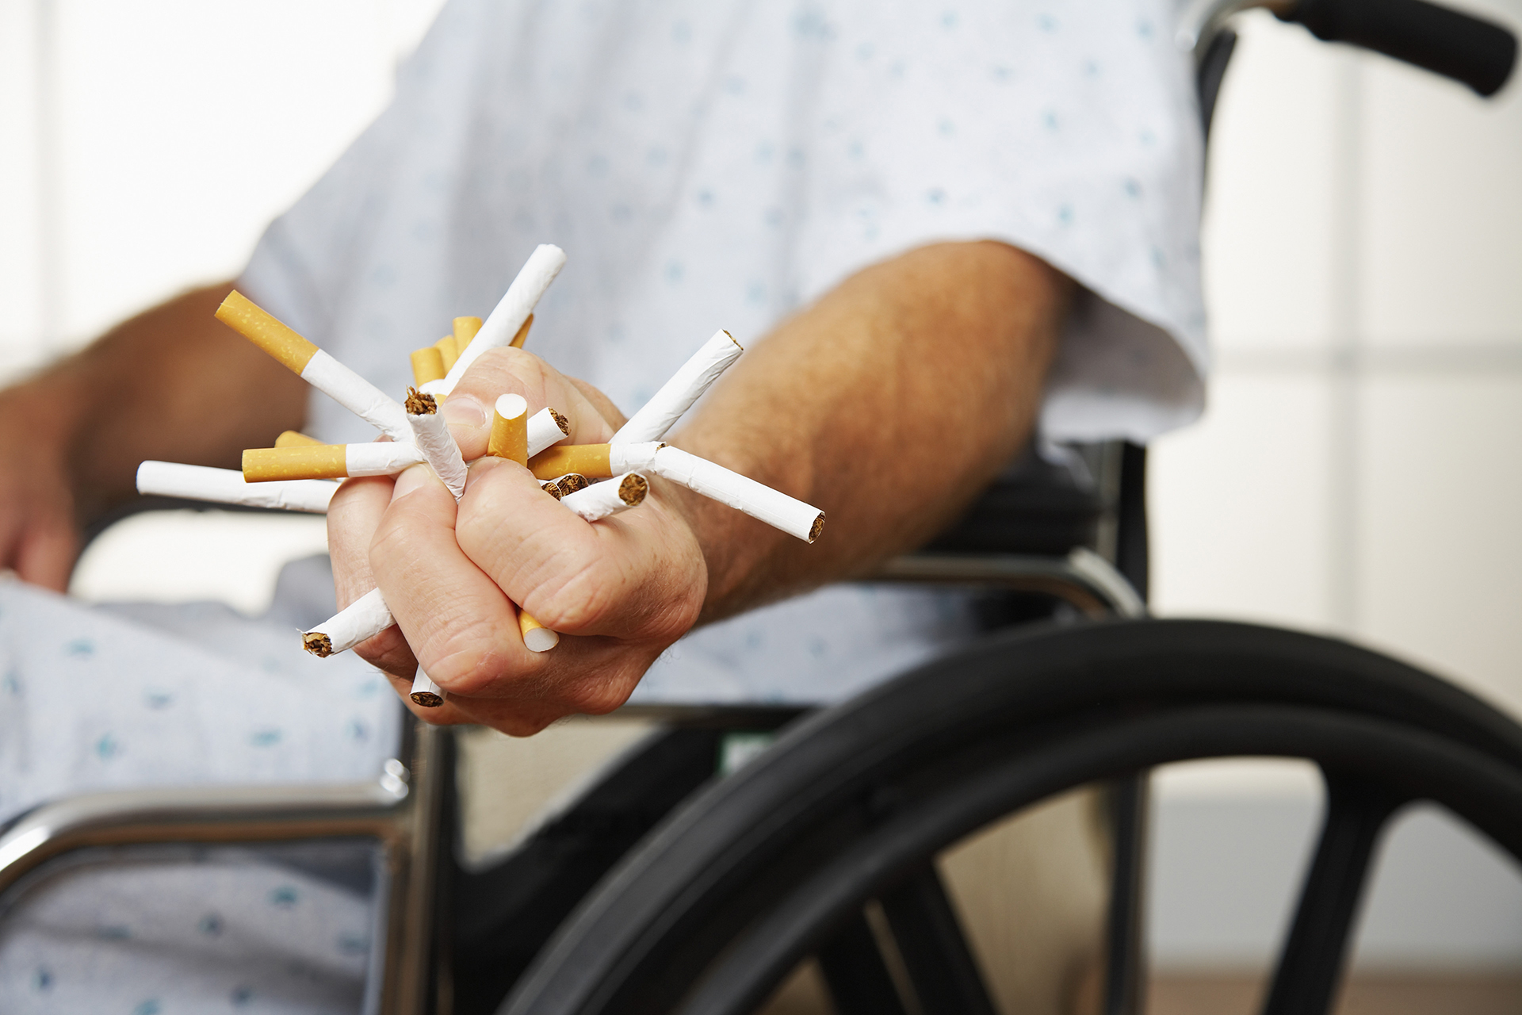
Tütün Bağımlılığı
Sigara, bilinen bütün kanser türlerinde etkilidir. Birçok solunum yolu rahatsızlığının en temel önlenebilir nedenidir. Bunlar dışında sigara
İçmenin şeker hastalığı, kalp hastalıkları, erken doğum, diş kaybı,
mide ülseri gibi birçok olumsuz etkisi vardır.
43
Notes:
Ayrıca bakınız: Sağlıklı Bir Hayat İçin adlı Yeşilay tarafından hazırlanmış kitapçık, s.26.

Slide 44
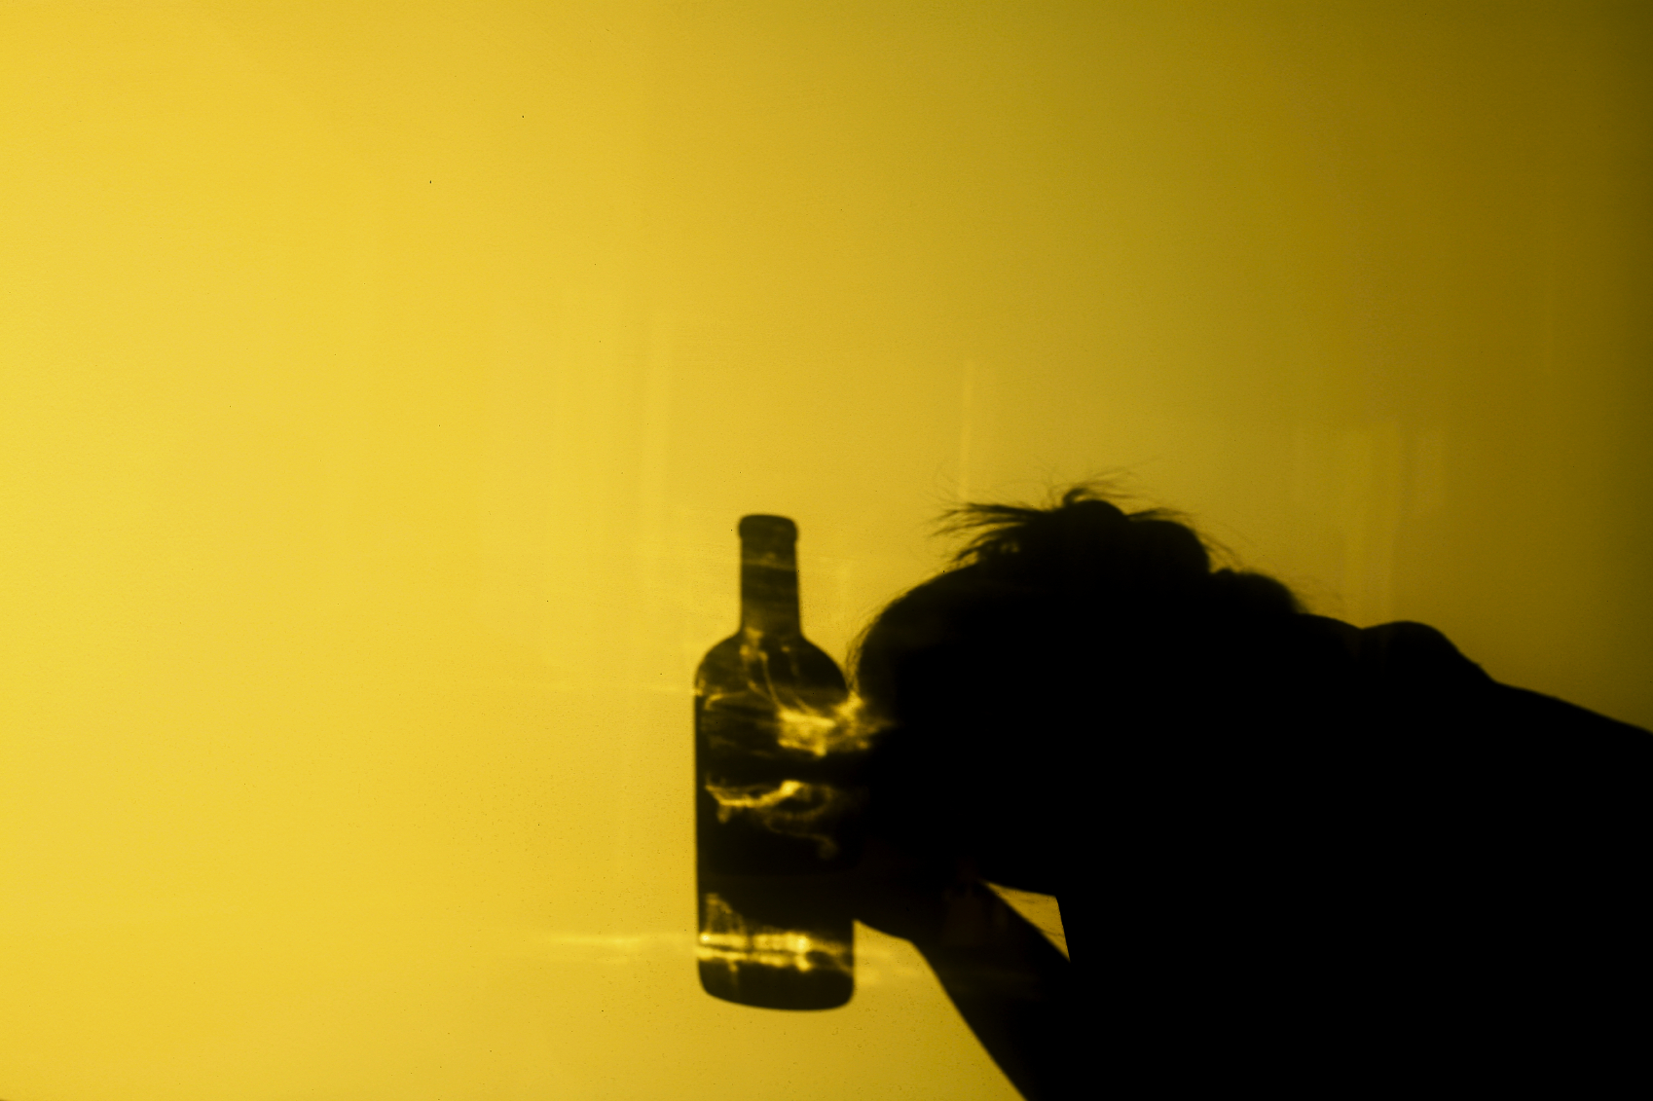
Alkol Bağımlılığı
Alkol, merkezî sinir sisteminden başlayarak başta karaciğer
olmak üzere tüm vücudu etkileyen bir zehir gibidir. Karaciğerde
siroz hastalığı, ağız ve yemek borusu kanseri, kalp-damar
hastalıkları ve anne karnındaki bebeklerde sağlıksız gelişme,
alkol bağımlılığının sebep olduğu bedensel zararlar olarak
sayılabilir. Ayrıca alkol bağımlılığı ruhsal travmalara yol
açtığı için insanın çevresiyle sağlıklı ilişki kurmasını
engeller. Trafik kazaları, intihar, cinayet, aile içi şiddet
alkol bağımlılığının sebep olduğu sosyal problemlerdir.
44
Notes:
Ayrıca bakınız: Sağlıklı Bir Hayat İçin adlı Yeşilay tarafından hazırlanmış kitapçık, s.26.

Slide 45
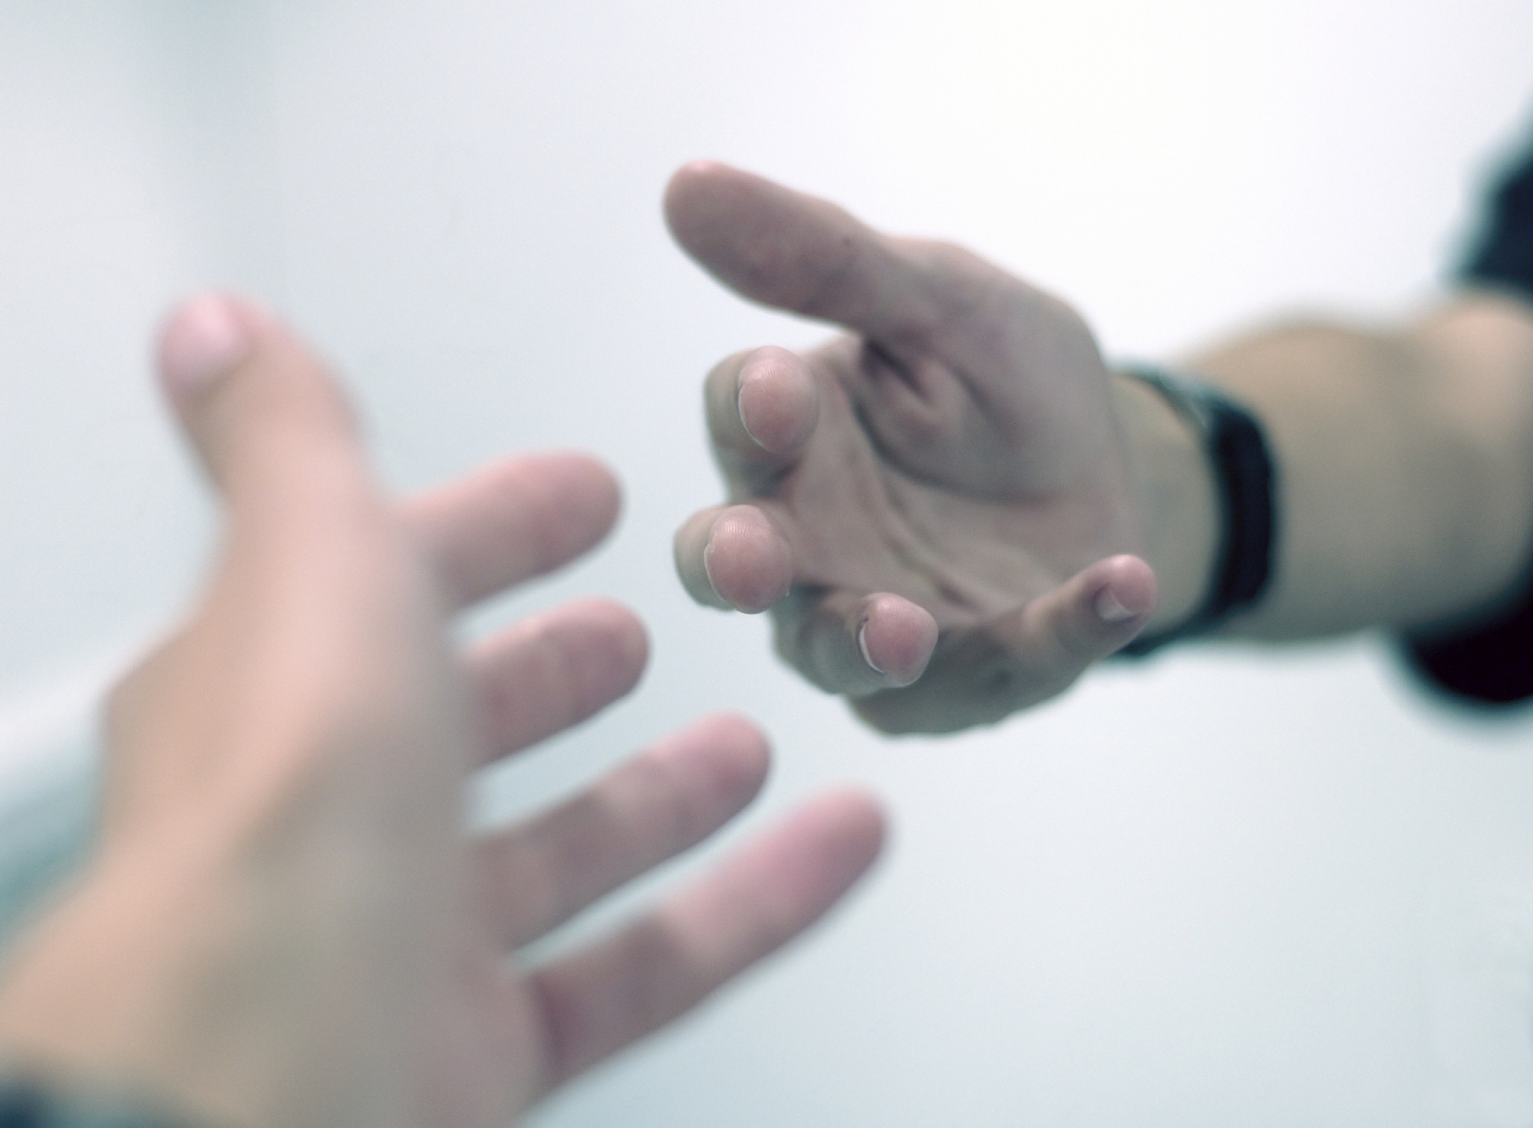
Madde Bağımlılığı
Uyuşturucu maddeler ve bu maddelerin uygulanma yolları vücudun savunma mekanizmasını da yıpratarak birçok ölümcül hastalığa
kapılma riskini arttırır. Uyuşturucu kullanımı nedeniyle bir süre
sonra davranış ve kişilik değişiklikleri ortaya çıkar. Uyuşturucu
kullanan kişi diğer insanlarla sağlıklı ilişkiler kuramaz, hayatını
devam ettirebilmesi için gerekli yaşam faaliyetlerini
gerçekleştirmekte zorlanır. Bağımlı birey, toplumsal üretkenliğini
kaybeder ve tüketen bir insan olmaya başlar. Çoğu zaman
maddeyi temin etmek için suç işlemek zorunda kalır. Daha
geniş bir çevrede madde satabilmek için yakın akrabalarını veya
çevresindekileri uyuşturucu maddeye alıştırmaya çalışır.
45
Notes:
Ayrıca bakınız: Sağlıklı Bir Hayat İçin adlı Yeşilay tarafından hazırlanmış kitapçık, s.26.

Slide 46

Teknolojiye dikkat!
Eğer teknolojiyi doğru kullanabilirsek ondan birçok şekilde
faydalanabiliriz. Fakat ölçüsüz ve sınırsız kullanım
hayatımızda çok ciddi sıkıntılara sebep olabilir.
Bu sıkıntılardan bazıları şunlardır:
Uzun süre hareketsiz kalmayı gerektirdiği için iskelet ve kas sisteminde gelişim bozukluklarına sebep olur.
Beyne zarar verir, düşünme ve anlama kabiliyetini geriletir.
Ruhsal problemlere neden olur.
Baş ağrısı ve uyku problemi yapar.
Uyku düzenini bozar.
Şişmanlamaya neden olur.
46
Notes:
Ayrıca bakınız: Sağlıklı Bir Hayat İçin adlı Yeşilay tarafından hazırlanmış kitapçık, s.27-28.

Slide 47


Slide 48
sağlıklı
bir hayat için
teşekkür ederiz
Notes:
Bu sunu Yeşilay tarafından lise çağı öğrencilerine ve gençlere yönelik hazırlanmış aşağıdaki kitapçıktan yararlanılarak oluşturulmuştur:
Sağlıklı Bir Hayat İçin, Mustafa Taşdemir, Ömer Ataç, 2016, İstanbul, Yeşilay TBM Alan Kitaplığı Dizisi No: 2.

